Slide 1
Analog Computing
Die Zukunft für neuronale Netzwerke?
Name: kf-1337
Matrikelnr.: XXXXXX
Modul: IT-Trends und Innovationsmanagement
Datum: 20.01.2024
1

Slide 2
Agenda
..........................................................3
..............................................................4
..............................................5
........................................................................6
................7
.................................................................8
...........................................................................................10
.................................................................................................11
Forschungsfrage und Methode
Historische Analogcomputer
Wie funktioniert ein Analogcomputer?
Neuronale Netzwerke
Wie passt Analog Computing zu neuronalen Netzwerken?
Der Aspekt Nachhaltigkeit
Ausblick
Fazit
2
[Analog Computing – Die Zukunft für neuronale Netzwerke?] [kf-1337] [20.01.2024]

Slide 3
Forschungsfrage und Methode
„Modernes Analog Computing: Kann die Technologie für neuronale Netzwerke eingesetzt werden?“
unsystematische Literaturrecherche
Persönlichkeiten > deren Veröffentlichungen > Weitere Artikel und Medien
Experteninterview mit Prof. Dr. Bernd Ulmann
3
[Analog Computing – Die Zukunft für neuronale Netzwerke?] [kf-1337] [20.01.2024]

Slide 4
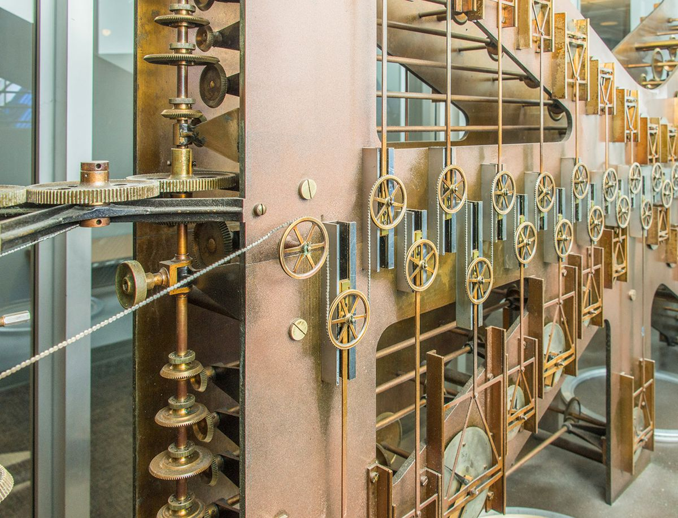
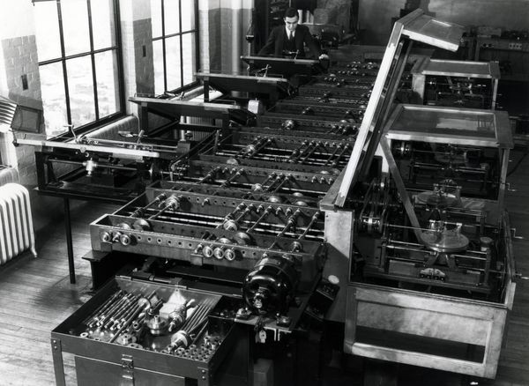
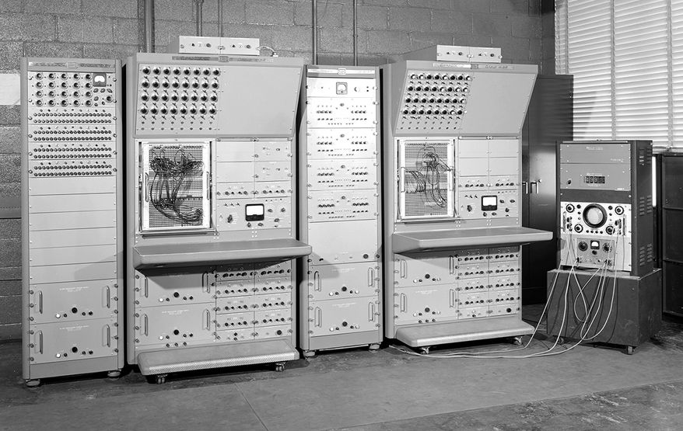
Historische Analogcomputer
Tide Prediction Machine 1912-1965 – U.S. Coast and Geodetic Survey ^{[1]}
differential analyzer 1928-1931 – Entwickelt am MIT (Bush + Hazen) ^{[2]}
Mondlandung 1969 – NASA nutzte Analogcomputer für Simulationen^{[3]}
Abb. 1, „old brass brain“
Abb. 2, Bush‘s differential analyzer
Abb. 3, PACE 16-31R analog computer
4
[1] NOAA (o.D.) [2] Computerhistory (o.D.) [3] Tsividis (2017)
[Analog Computing – Die Zukunft für neuronale Netzwerke?] [kf-1337] [20.01.2024]

Slide 5
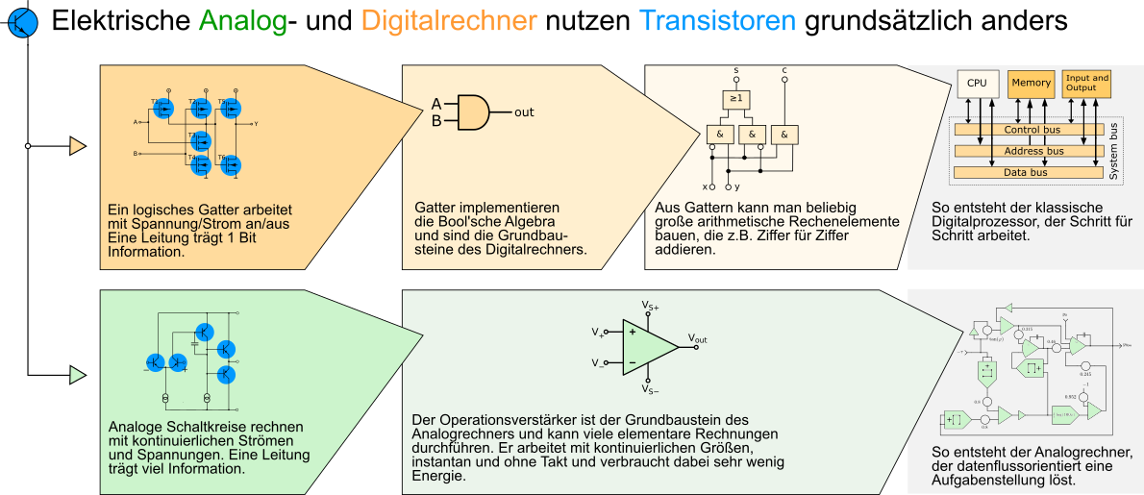
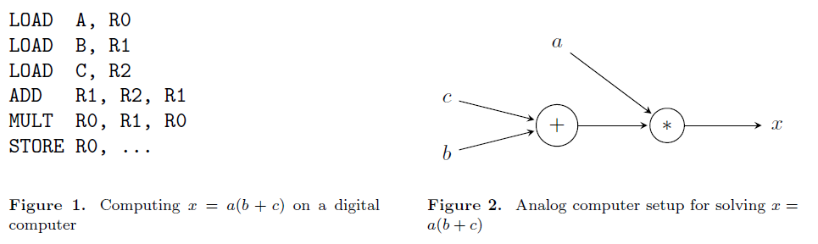
Wie funktioniert ein Analogcomputer?
„... eine Schaltung aufbaut, die sich analog zu dem zu lösenden Problem verhält.“ ^{[4]}
Echte Welt nachbilden in Elektronik -> Differenzialgleichungen bilden
Bausteine auf Basis von Transistoren
Summierer, Multiplizierer, Integrierer, Input, Output, etc.
Potentiometer als „Variablen“
Einfache Bausteine zu komplexeren Bausteinen zusammenbauen
Abb. 4, Unterschiedliche Nutzung von Transistoren
Abb. 5, Vergleich von einfacher Rechnung
5
[4] (Prof. Dr. Bernd Ulmann, persönliches Interview, Frankfurt am Main, 15.01.2024)
[Analog Computing – Die Zukunft für neuronale Netzwerke?] [kf-1337] [20.01.2024]

Slide 6
Wie funktioniert ein Analogcomputer?
Echte Welt nachbilden in Elektronik -> Differenzialgleichungen bilden
Differenzialgleichung in einem Schaltkreis nachbauen
Bausteine auf Basis von CMOS-Transistoren
Summierer, Multiplizierer, Integrierer, Input, Output, etc.
Einfache Bausteine zu Komplexen zusammenbauen
Abb. 4, Unterschiedliche Nutzung von Transistoren
5
[Analog Computing – Die Zukunft für neuronale Netzwerke?] [kf-1337] [20.01.2024]

Slide 7
Wie funktioniert ein Analogcomputer?
„... eine Schaltung aufbaut, die sich analog zu dem zu lösenden Problem verhält.“ ^{[4]}
Echte Welt nachbilden in Elektronik -> Differenzialgleichungen bilden
Bausteine auf Basis von Transistoren
Summierer, Multiplizierer, Integrierer, Input, Output, etc.
Potentiometer als „Variablen“
Einfache Bausteine zu komplexeren Bausteinen zusammenbauen
Abb. 4, Unterschiedliche Nutzung von Transistoren
Abb. 5, Vergleich von einfacher Rechnung
5
[Analog Computing – Die Zukunft für neuronale Netzwerke?] [kf-1337] [20.01.2024]

Slide 8
Wie funktioniert ein Analogcomputer?
Echte Welt nachbilden in Elektronik -> Differenzialgleichungen bilden
Differenzialgleichung in einem Schaltkreis nachbauen
Bausteine auf Basis von CMOS-Transistoren
Summierer, Multiplizierer, Integrierer, Input, Output, etc.
Einfache Bausteine zu Komplexen zusammenbauen
Abb. 5, Vergleich von einfacher Rechnung
5
[Analog Computing – Die Zukunft für neuronale Netzwerke?] [kf-1337] [20.01.2024]

Slide 9
Wie funktioniert ein Analogcomputer?
„... eine Schaltung aufbaut, die sich analog zu dem zu lösenden Problem verhält.“ ^{[4]}
Echte Welt nachbilden in Elektronik -> Differenzialgleichungen bilden
Bausteine auf Basis von Transistoren
Summierer, Multiplizierer, Integrierer, Input, Output, etc.
Potentiometer als „Variablen“
Einfache Bausteine zu komplexeren Bausteinen zusammenbauen
Abb. 4, Unterschiedliche Nutzung von Transistoren
Abb. 5, Vergleich von einfacher Rechnung
5
[Analog Computing – Die Zukunft für neuronale Netzwerke?] [kf-1337] [20.01.2024]

Slide 10
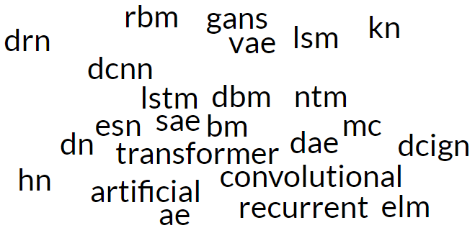
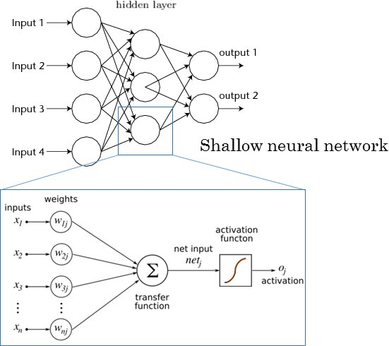
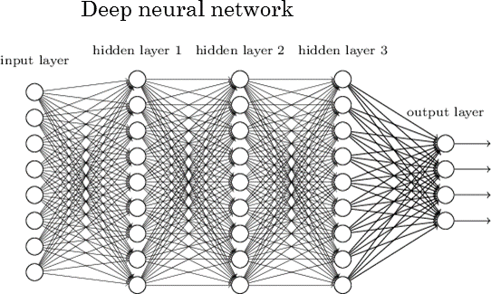
Neuronale Netzwerke
Abb. 6, shallow neural network
Abb. 7, deep neural network
6
[Analog Computing – Die Zukunft für neuronale Netzwerke?] [kf-1337] [20.01.2024]

Slide 11
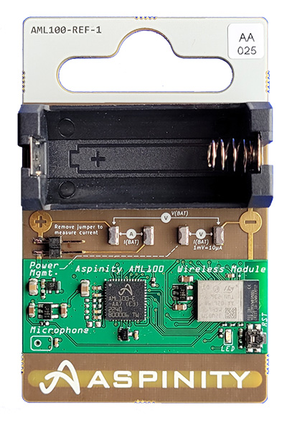
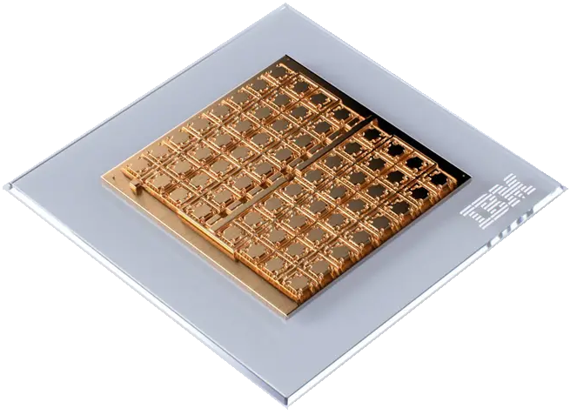
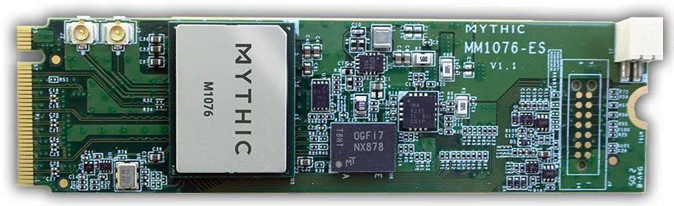
Wie passt Analog Computing zu neuronalen Netzwerken?
Baustein “Node” bauen
Matrix und Vektorrechnungen = rechnen mit Strom
Schaltkreise stapeln
Hohe Energieeffizienz > Wenig Abwärme > hochskalierte dreidimensionale Topologien^{[4]}
Beispiele: Analoge Co-Prozessoren
Mythic, IBM und Aspinity
Abb. 9, IBM Rendering of analog AI chip
Abb. 8, M.2 key card
Abb. 10, Aspinity ALM100-REF-1
7
[4] Ulmann, B. (2023)
[Analog Computing – Die Zukunft für neuronale Netzwerke?] [kf-1337] [20.01.2024]

Slide 12
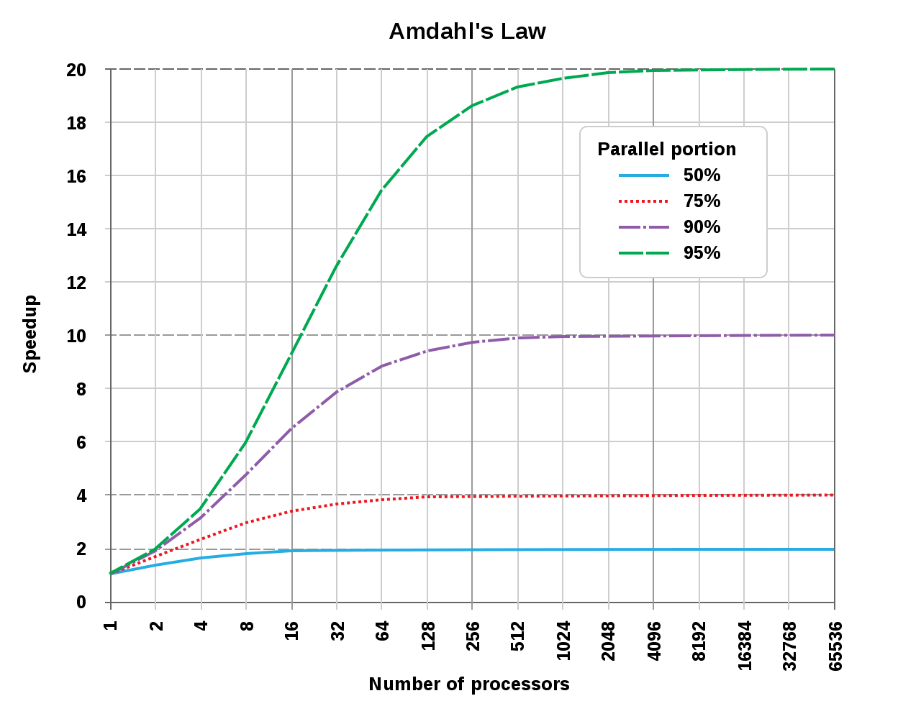
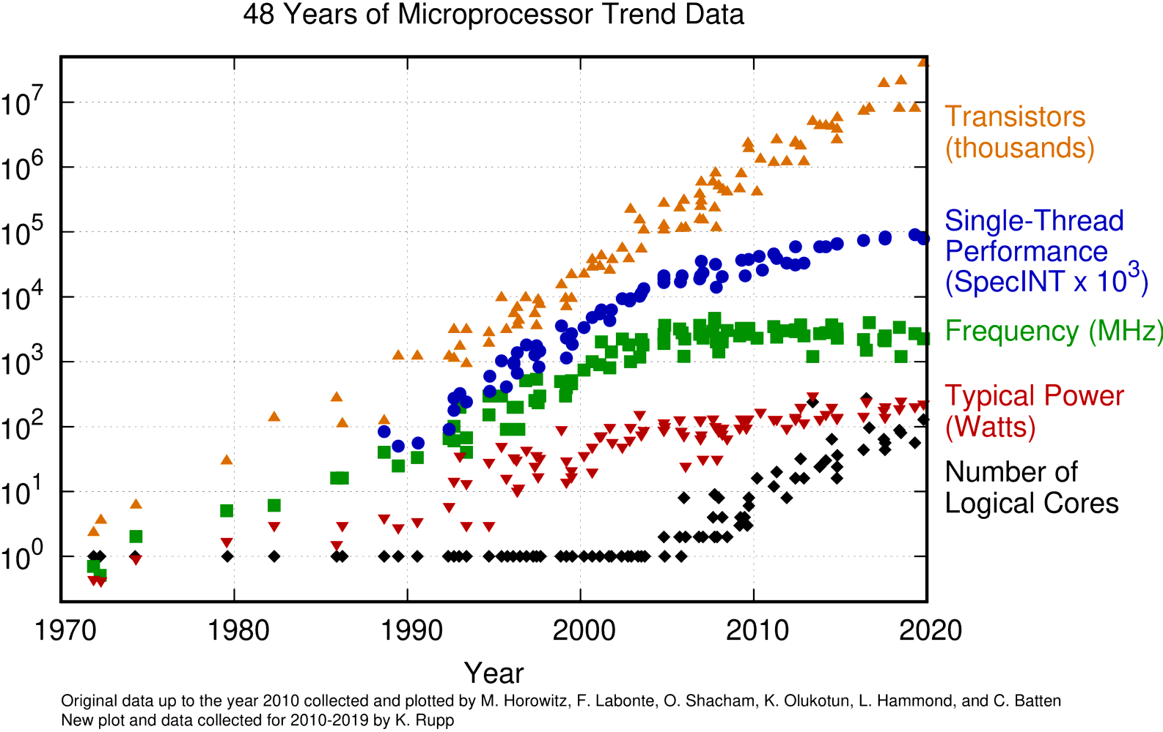
Der Aspekt Nachhaltigkeit
Moore‘s Law
Amdahl‘s Law
Abb. 11, 48 years
Abb. 12 Amdahl‘s law
8
[Analog Computing – Die Zukunft für neuronale Netzwerke?] [kf-1337] [20.01.2024]

Slide 13
Der Aspekt Nachhaltigkeit
Verbraucher | Menge an Emissionen in CO₂e (KG)
1x Flugpassagier von New York <> San Francisco | 902
Durchschnittlicher Mensch in einem Jahr | 5010
Durchschnittlicher Amerikaner in einem Jahr | 16435
Durchschnittliches Auto inkl. Benzin | 57270
vgl. Strubell et al. (2019)
KI-Modell | Trainingsdatum | Anzahl Parameter | Menge an Emissionen in CO₂e (KG)
„T5“ | 2019 | 11 Mrd. | 47000
„Meena“ | 2019 | 2,6 Mrd. | 96000
„GPT-3“ | 2020 | 175 Mrd. | 552000
vgl. Patterson et al. (2021)
IBM Studie: 40x – 140x bessere Energieeffizienz ^{[5]}
9
[5] Jain et al. (2022)
[Analog Computing – Die Zukunft für neuronale Netzwerke?] [kf-1337] [20.01.2024]

Slide 14
Ausblick
Programmierfähigkeit
Erfinden einer abstrakten DSL (Domain Specific Language)
Schulung von IT-Personal/Studierenden
Schnelleres Interrupt Verhalten bei digital Computern ^{[6]}
Möglicherweise durch „digitalen Controller“
Standards in der Community ^{[7]}
Standardisierter Sockel
Digitales Protokoll für DACs & ADCs
[6] Ulmann (2023)
[7] (Prof. Dr. Bernd Ulmann, persönliches Interview, Frankfurt am Main, 15.01.2024)
10
[Analog Computing – Die Zukunft für neuronale Netzwerke?] [kf-1337] [20.01.2024]

Slide 15
Fazit
Forschungsfrage mit JA beantworten
Technology prädestiniert für neuronale Netzwerke
Analog Computing als Co-Prozessor sinnvoll für spezielle Workloads
(Re-)Programmierfähigkeit gegeben
starke Nachhaltigkeit
11
[Analog Computing – Die Zukunft für neuronale Netzwerke?] [kf-1337] [20.01.2024]

Slide 16
Quellenverzeichnis
NOAA (o.D.): Tide Prediction Nachines, URL: https://tidesandcurrents.noaa.gov/predmach.html (Stand: 14.01.2024)
Computer History Museum (o.D.): Bush‘s Analog Solution, URL: https://www.computerhistory.org/revolution/analog-computers/3/143 (Stand: 14.01.2024)
Tsividis, Yannis (2017): NOT YOUR FATHER‘S ANALOG COMPUTER, In: IEEE Spectrum, URL: https://spectrum.ieee.org/not-your-fathers-analog-computer (Stand: 14.01.2024)
Köppel, S., Ulmann, B., Heimann, L., und Killat, D. (2021): Using analog computers in today's largest computational challenges, In: Adv. Radio Sci., URL: https://doi.org/10.5194/ars-19-105-2021 (Stand: 14.01.2024)
Strubell, E., Ganesh, A., McCallum, A. (2019): Energy and Policy Considerations for Deep Learning in NLP, URL: https://doi.org/10.18653/v1/P19-1355 (Stand: 13.01.2024)
Patterson, D., Gonzales, J., Le Q., Liang, C., Munguia, L., Rothchild, D., So D., Texier, M., Dean, J. (2021): Carbon Emissions and Large Neural Network Training, URL: https://arxiv.org/abs/2104.10350 (Stand: 17.01.2024)
Ulmann, B. (2023): Beyond zeros and ones – analog computing in the twenty-first century, In: International Journal of Parallel, Emergent and Distributed Systems, https://doi.org/10.1080/17445760.2023.2296672 (Stand: 17.01.2024)
Jain, S., Tsai, H., Chen, C., Muralidhar, R., Boybat, I., Frank, M. Woźniak, S., Stanisavljevic, M., Adusumilli, P., Narayanan, P., Hosokawa, K., Ishii, M., Kumar, A., Narayanan, V., Burr, G. (2022): A Heterogeneous and Programmable Compute-In-Memory Accelerator Architecture for Analog-AI Using Dense 2-D Mesh, https://doi.org/10.1109/TVLSI.2022.3221390 (Stand: 17.01.2024)
12
[Analog Computing – Die Zukunft für neuronale Netzwerke?] [kf-1337] [20.01.2024]

Slide 17
Abbildungsverzeichnis
Abb. 1, „old brass brain“, https://spectrum.ieee.org/not-your-fathers-analog-computer
Abb. 2, bush‘s differential analyzer, https://www.computerhistory.org/revolution/analog-computers/3/143/311
Abb. 3, PACE 16-31R analog computer, https://spectrum.ieee.org/not-your-fathers-analog-computer
Abb. 4, Unterschiedliche Nutzung von Transistoren, https://github.com/svenk/publications/tree/master/Talks/2022-05-21-GPN20-Karlsruhe
Abb. 5, Vergleich von einfacher Rechnung, https://www.tandfonline.com/doi/full/10.1080/17445760.2023.2296672
Abb. 6, shallow neural network, https://www.rsipvision.com/exploring-deep-learning/
Abb. 7, deep neural network, https://www.rsipvision.com/exploring-deep-learning/
Abb. 8, M.2 key card, https://mythic.ai/wp-content/uploads/2021/12/MM1076-M.2-M-key-card.jpg.webp
Abb. 9, IBM Rendering of analog AI chip, https://research.ibm.com/blog/analog-ai-chip-inference
Abb. 10, Aspinity ALM100-REF-1, https://www.aspinity.com/aml100-ref-1
Abb. 11, 48 years, https://www.karlrupp.net/2018/02/42-years-of-microprocessor-trend-data/
Abb. 12, Amdahl‘s law, https://en.wikipedia.org/wiki/Amdahl%27s_law#/media/File:AmdahlsLaw.svg
13
[Analog Computing – Die Zukunft für neuronale Netzwerke?] [kf-1337] [20.01.2024]

